Slide 1
파파고 번역기를 이용한 음성 번역기 제작

Slide 2
제작 동기
일본어를 잘하곤 싶지만 공부하긴 싫어서

Slide 3
이 프로그램의 3단계
말을 받아 적는다.
말을 번역한다.
말을 한다.
Speech_recognition
Papago 번역
gTTS, playsound

Slide 4

말 받아 적기

Slide 5
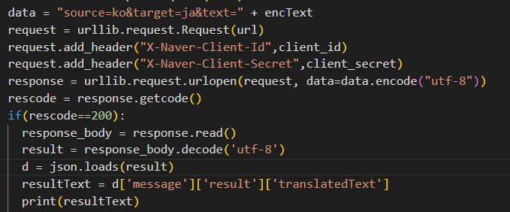
번역

Slide 6

말하기

Slide 7
느낀점
NAVER, 각종 라이브러리를 만든 개발자에게 압도적 감사

Slide 8
감사합니다

